Slide 1
Bab 10
Pemasaran

Slide 2
Tujuan Pembelajaran
Menjelaskan konsep pemasaran
Menjelaskan strategi dan taktik pemasaran
Menjelaskan konsep bauran pemasaran

Slide 3

Definisi Pemasaran
Kotler dan Lane (2007): Pemasaran adalah suatu proses sosial yang di dalamnya individu dan kelompok mendapatkan apa yang mereka butuhkan dan inginkan dengan menciptakan, menawarkan, dan secara bebas mempertukarkan produk yang bernilai dengan pihak lain.
Ducker (1954): Pemasaran bukan sekedar perluasan dari penjualan, pemasaran sama sekali bukan aktivitas khusus, tetapi merupakan keseluruhan bisnis yang dilihat dari sudut pandang hasil akhir yang dicapai, yaitu dari sudut pelanggan. Dalam setiap bisnis hanya pemasaran dan inovasi yang menciptakan pendapatan yang lain hanya menciptakan biaya.

Slide 4

PeppPPemasaran:
Barang, Jasa, dan Gagasan
Pemasaran Barang Konsumsi (Consumers Goods)
yaitu produk yang dibeli untuk penggunaan pribadi.
Pemasaran Barang Industri (Industrial Goods)
yaitu produk yang digunakan oleh perusahaan untuk memproduksi produk lain.
Pemasaran Pada Jasa (Service),
yaitu produk yang tidak nyata seperti waktu dan keahlian atau aktivitas yang tidak dapat dibeli.
Pemasaran Gagasan.

Slide 5

Strategi Pemasaran
Strategi penetrasi pasar
Strategi pengembangan pasar
Strategi pengembangan produk
Segmentasi pasar

Slide 6




Segmentation-Targeting-Positioning (STP)
Segmentasi.
Membagi atau mengelompokkan pasar ke dalam beberapa segmen
Targeting
Memilih satu atau lebih segmen pasar yang dijadikan target pasar
Positioning
Upaya mengkomunikasikan konsep produk agar masuk ke dalam benak konsumen

Slide 7

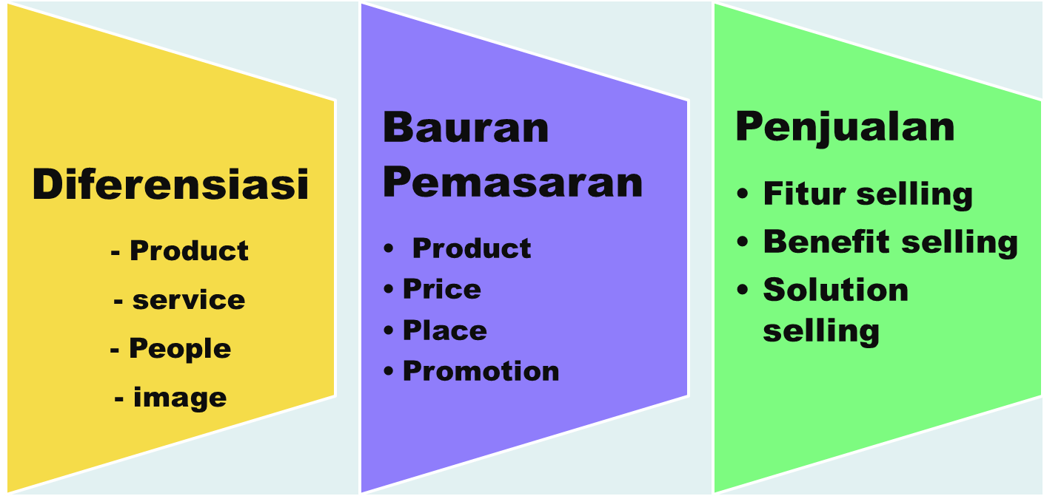
Taktik Pemasaran

Slide 8
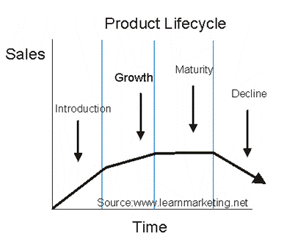
Produk
Produk berjalan melalui berbagai tingkatan.
Product Life Cycle (daur hidup produk) menunjukkan tahapan dari pertumbuhan yang dapat memberi gambaran manajemen perusahaan untuk mengambil keputusan apakah produk tersebut akan dilanjutkan atau tidak dan kapan produk baru harus diperkenalkan.

Slide 9
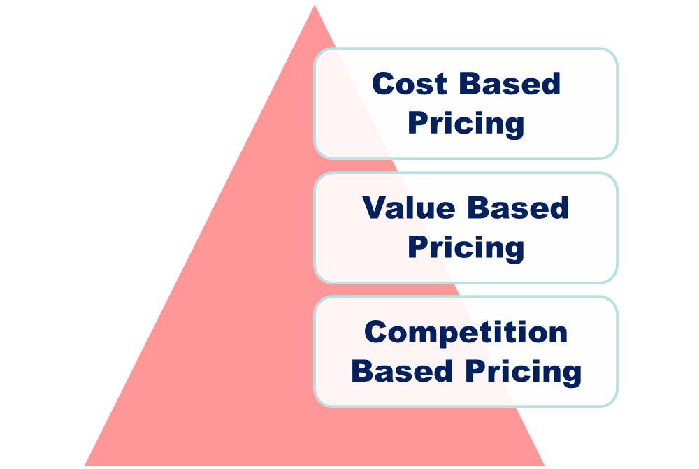
Price
Pendekatan penetapan harga secara umum meliputi satu atau lebih tiga perangkat perimbangan:

Slide 10
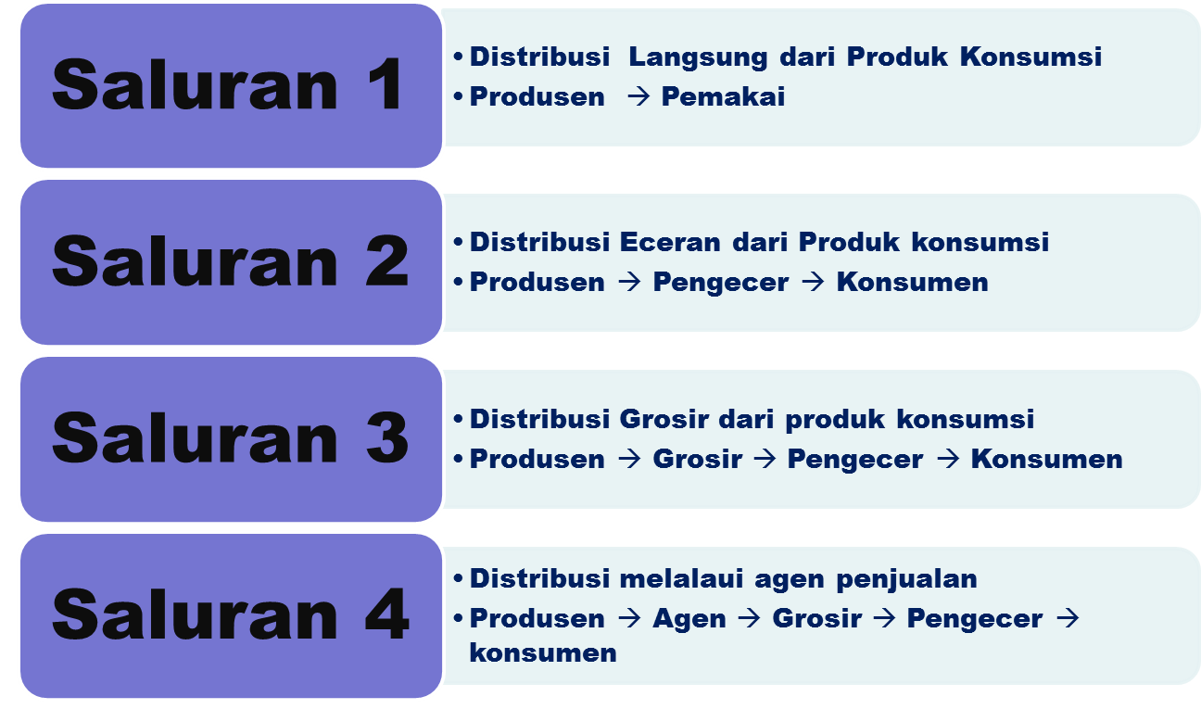
Place

Slide 11
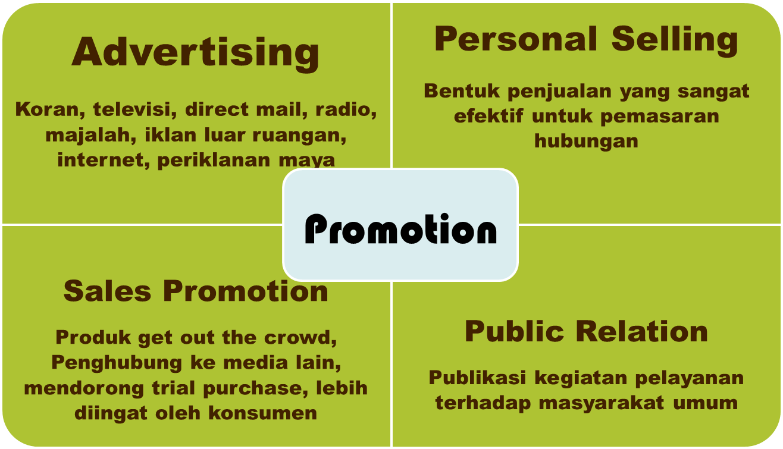
Promotion

Slide 12
Tindakan2 yang dilakukan dalam kegiatan pemasaran :
Menentukan atau memilih pasar atau calon konsumen
Memastikan apa yg dicari oleh konsumen
Mempengaruhi mereka
Tujuan → diperoleh hasil yg optimal dan memberi kepuasan yg sebesar-besarnya pd konsumen

Slide 13
Marketing mix / bauran pemasaran:
Kebijasanaan produk
Kebijasanaan harga
Distribusi
Promosi dan publikasi
Penjualan
Jasa purnajual

Slide 14
Kebijaksanaan Produk
Komponen produk→ msl pariwisata : angkutan, atraksi dan akomodasi
Membuat produk sesuai dgn permintaan pasar, sesuai yg dicari dan disukai konsumen
Produk harus sesuai dng motif perjalanan wisata, misal liburan, bisnis, kesehatan, kunjungan keluarga, dll

Slide 15
Kebijaksanaan Harga
Harga produk
  Jumlah harga komponen2nya
  Faktor2 yg menimbulkan variasi harga komponen2:
    Biaya angkutan
    Biaya akomodasi (termasuk makan & minum)
    Biaya untuk atraksi wisata
Elastisitas harga
  Produk yg sama dijual dgn harga yg berbeda2
  Sifat musiman pariwisata

Slide 16
Kebijaksanaan Harga
Daya beli pasar
  Tergantung dari kekayaan dalam masyarakat → pendapatan nasional bruto per kapita

Slide 17
Distribusi
Mengadirkan produk di tengah2 pasar -> availability
Produk tidak pernah hilang di pasar
Distribusi produk pariwisata.
  Cara distribusi :
    Distribusi angkutan wisata
    Distribusi akomodasi wisata
    Distribusi atraksi wisata → citra wisata, benda2 kebudayaan, perbuatan
    Distribusi produk pariwisata lengkap → menyusun paket wisata

Slide 18
Distribusi
Citra pariwisata
  Gambaran tentang produk pariwisata
  Membentuk citra pariwisata harus memperhatikan:
    Sesuai dgn kenyataan di daerah tujuan wisata
    Memperhitungkan tata kehidupan, adat kebiasaan & kegemaran pasar

Slide 19
Promosi & Publikasi
Promosi
  Kegiatan yg intensif dlm waktu yg relatif singkat
  Usaha untuk memperbesar daya tarik produk thd calon konsumen
  Promosi langsung
    Peragaan (display)
    Barang cetakan (brosur) yg disebarkan ke pasar
    Pameran khusus
    Pemberian “rabat” selama jangka waktu tertentu
    Pemberian “hadiah” selama waktu promosi

Slide 20
Promosi & Publikasi
Promosi
  Promosi tidak langsung
    Ditujukan ke penyalur produk pariwisata
    Tujuan:
      Menarik perhatian pd komponen2 pariwisata yg ditawarkan & membuat bersedia menjualnya
      Menciptakan kondisi & menyediakan sarana untuk menyusun produk pariwisata

Slide 21
Promosi & Publikasi
Promosi
  Promosi tidak langsung
    Cara yg digunakan:
      Pemberian informasi dlm bentuk barang cetakan
      Publikasi dlm majalah2 profesi
      Kunjungan pd perusahaan penyalur
      Pertemuan dgn perusahaan penyalur untuk memberi informasi
      Menyelenggarakan temu karya “workshop”
      Mengundang wakil2 perusahaan penyalur untuk mengunjungi daerah tujuan wisata

Slide 22
Promosi & Publikasi
Publikasi
  Menciptakan permintaan atau mempengaruhi permintaan dgn menonjolkan kesesuaian produk wisata dgn permintaan
  Tujuan : memancing reaksi pasar, menggerakkan calon konsumen sgsr mencari produk yg ditawarkan
  3 tahapan:
    Penyebaran informasi
    Penanaman kepercayaan
    Penjualan

Slide 23
Promosi & Publikasi
Publikasi
  Mengandung 4 unsur pokok
    Tujuan harus jelas & tetap karenanya harus teliti & khusus
    Poros : gagasan pokok yg akan disampaikan pd konsumen
    Tema : rumusan dlm bahasa secara tepat & teliti dr poros publikasi
    Pesan publikasi yg disusun berdasarkan tema yg dipilih & berupa rumusan yg disampaikan pd konsumen

Slide 24
Promosi & Publikasi
Publikasi
  Publikasi langsung → brosur perjalanan; pameran, pekan pariwisata
  Publikasi dalam media massa → harian; mingguan; bulanan & berkala; poster; radio; film; tv
  Publikasi intern → promosi dari wisatawan ke teman/rekan

Slide 25
Promosi & Publikasi
Hubungan Masyarakat
  Kegiatan yg dikerjakan penghubung masyarakat:
    Mengadakan kerja sama & hubungan sebaik-baiknya dgn instansi2 setempat
    Masyarakat setempat diberi informasi secukupnya
    Mengundang orang luar terpilih
    Mengadakan “open house”

